Slide 1


Os Jovens e a Europa
Moure, 18 de maio de 2022

Slide 2

“Let´s go to learn outside !”
2019/2022
Coordenadora: Sara Borges

Slide 3

Países parceiros
Lituânia
Turquia
Eslováquia
Portugal
Grécia
Roménia

Slide 4
Lituânia país coordenador;
Dirige-se a alunos dos 11 aos 15 anos;
Todas as disciplinas podem participar nas diferentes atividades;
Tem como prioridade o desenvolvimento de atividades de aprendizagem ao ar livre.

Slide 5
Objetivos
Desenvolver:
a consciencialização dos alunos e da comunidade educativa para a semelhança e diversidade cultural no quadro da educação europeia;
competências-chave como: línguas estrangeiras, criatividade, competitividade, trabalho em equipa, competências digitais, sociais e cívicas;
levar a educação para o exterior da sala de aula.

Slide 6
Temas a desenvolver nas mobilidades:
Portugal - "Arte fora da sala“: artesanato, jogos e atividades em equipa, safari fotográfico, pintura mural.
Turquia - “Desporto fora da sala”: jogos tradicionais, tiro ao arco, hipismo e ciclismo.
Eslováquia - "Drama/teatro fora da sala“: jogos de drama , jogos de improvisação, teatro de fantoches.

Slide 7
Tópicos das atividades das mobilidades:
Grécia - “Música fora da sala”: festival de música com música tradicional de cada pais, criação de uma orquestra usando instrumentos musicais construídos com materiais reciclados;
Roménia – “Ciência fora da sala”: observação meteorológica, astronómica, biológica e hidrológica;
Lituânia - “Matemática fora da sala”: observação da geometria, simetria e da multiplicação na natureza, atividades ao ar livre.

Slide 8
Mobilidades a realizadas
Portugal – “Arte fora da sala de aula” – março 2020;
Turquia - “Desporto fora da sala de aula” - outubro 2021;
Eslováquia - “Drama/teatro fara da sala de aula” - março 2022;
Grécia – “Música fora da sala de aula” – abril 2022.

Slide 9

“Arte fora da sala”
Portugal
Participantes

Slide 10
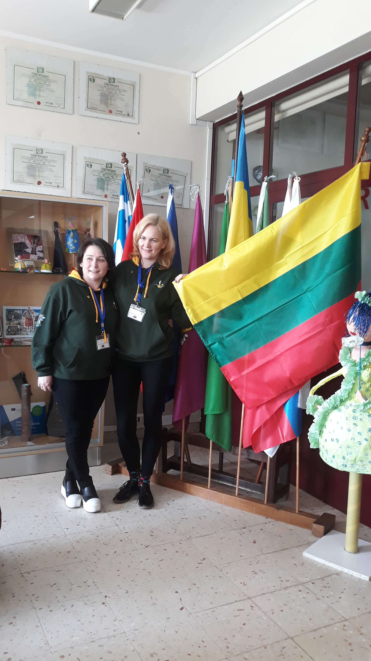
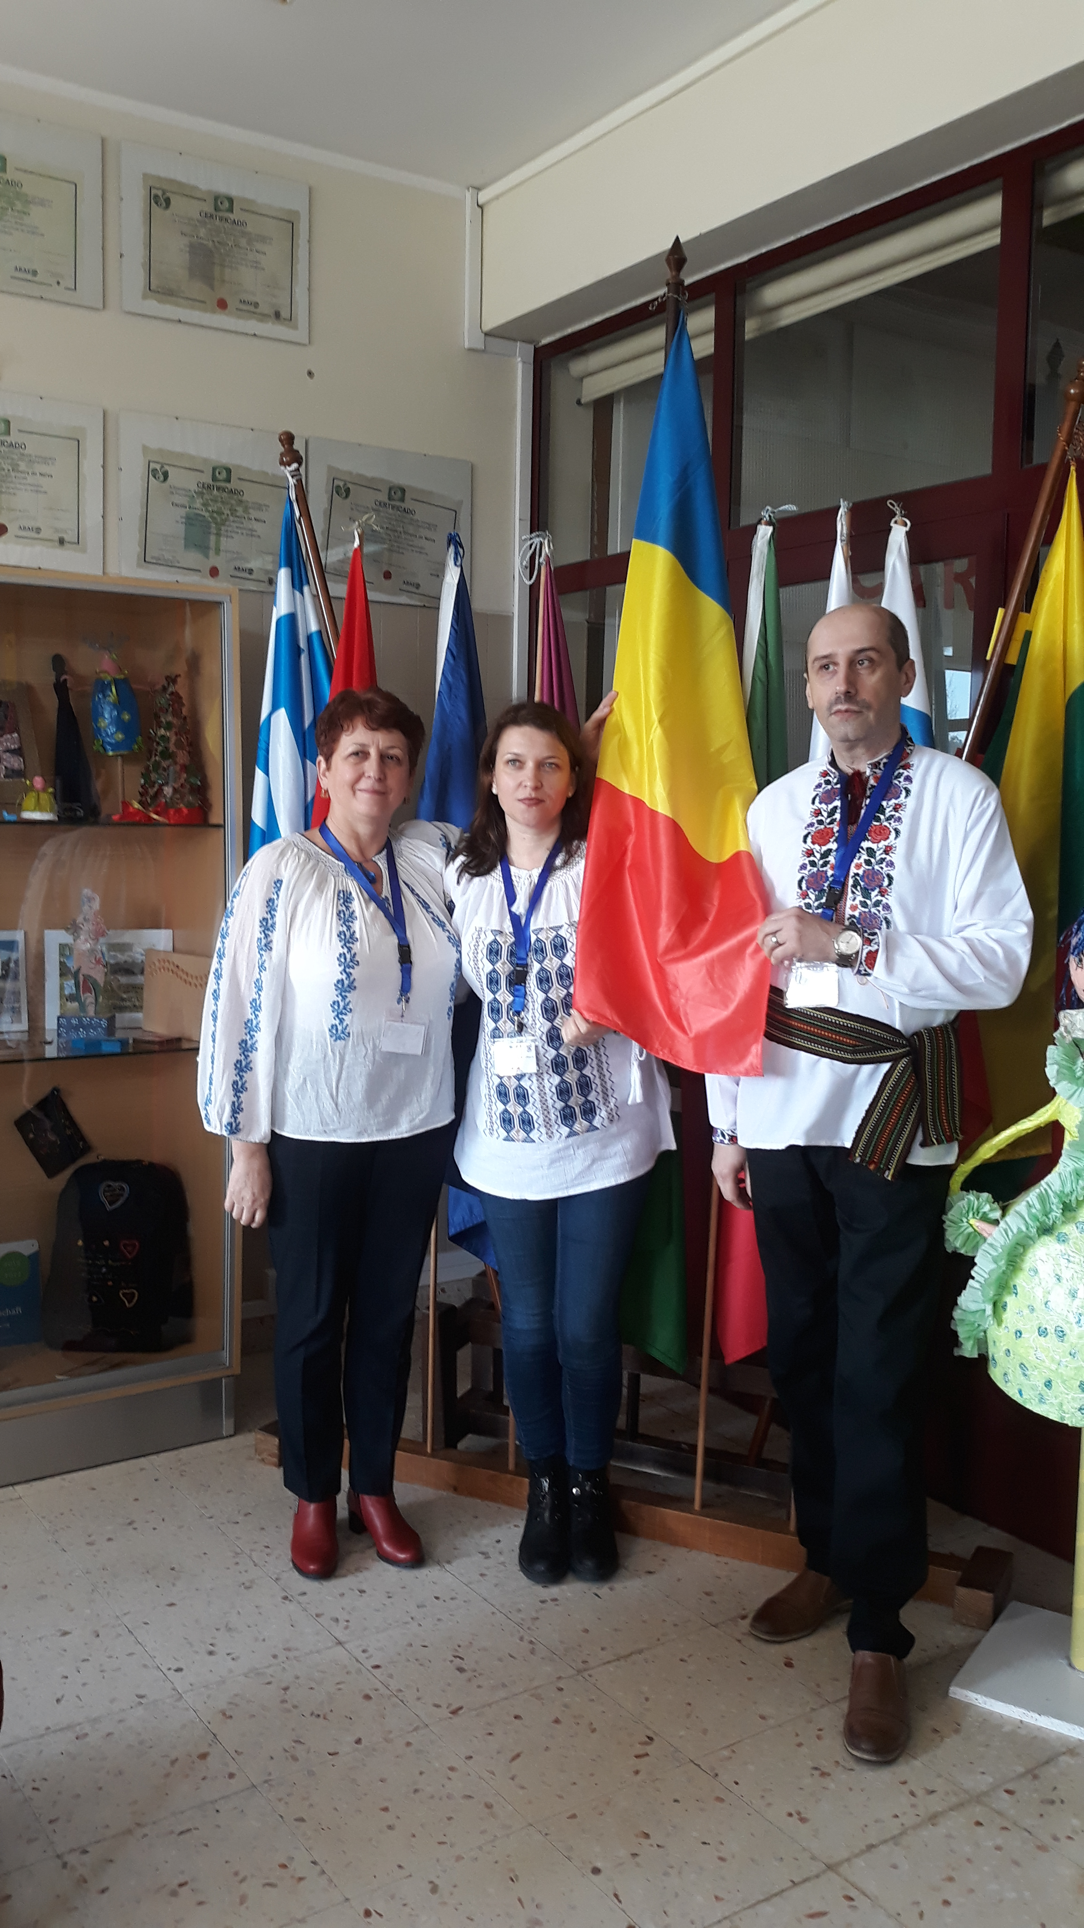
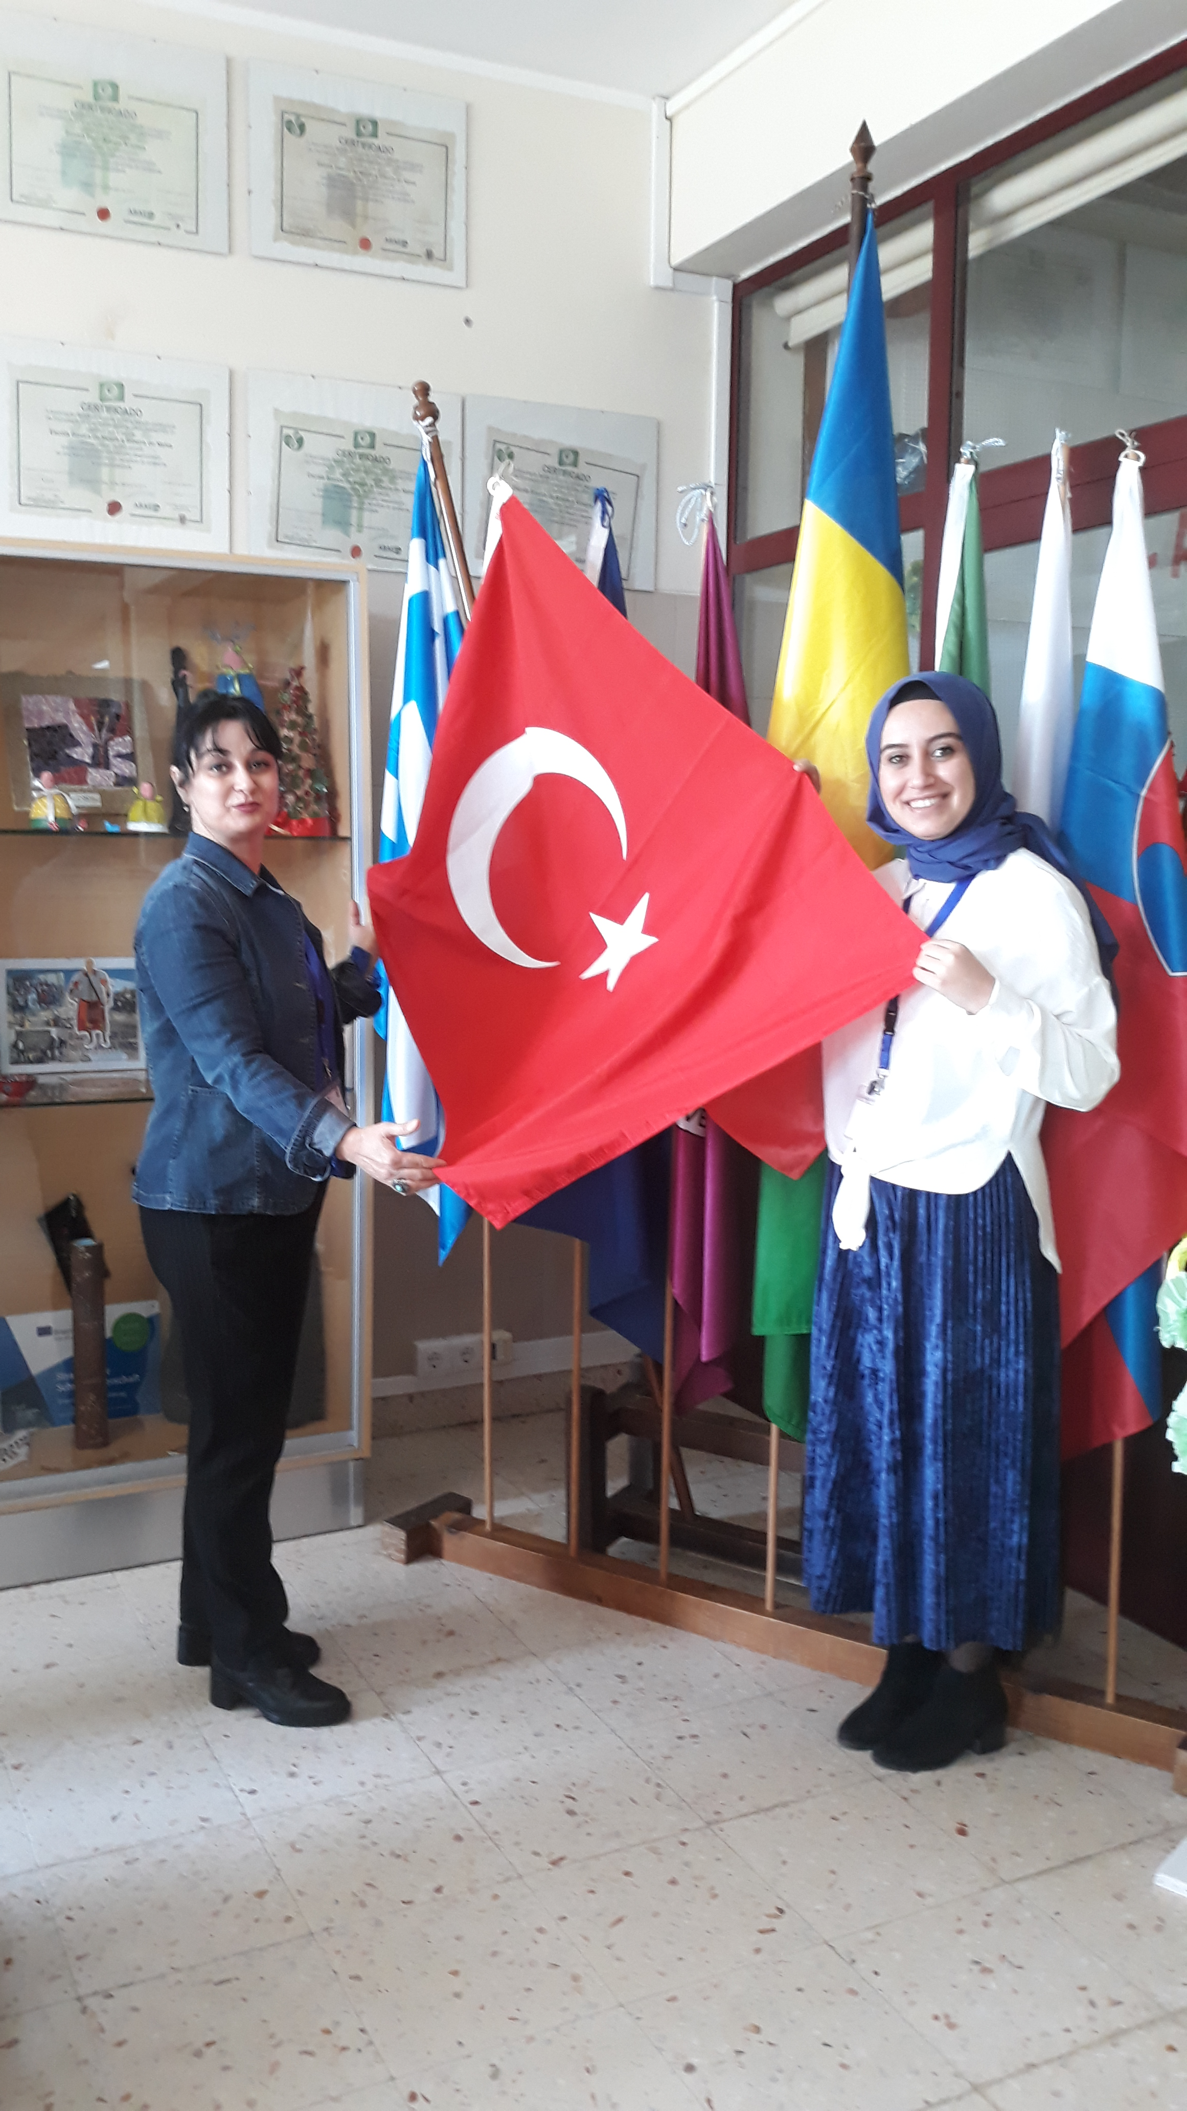

Slide 11
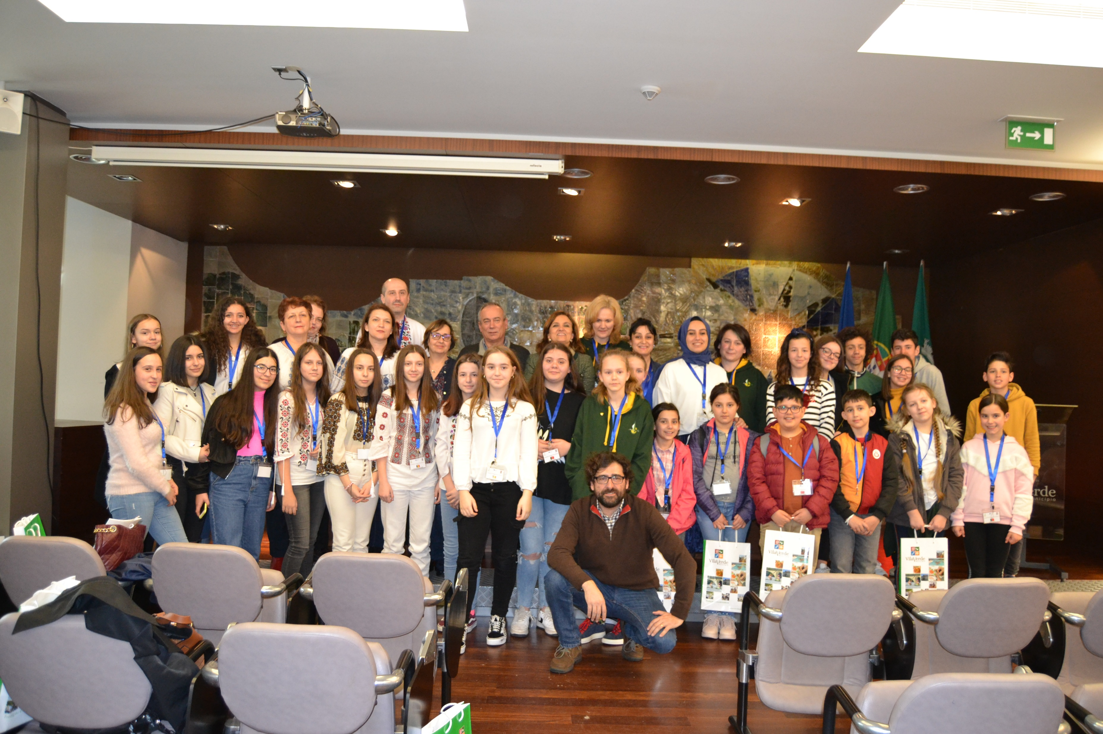

Slide 12
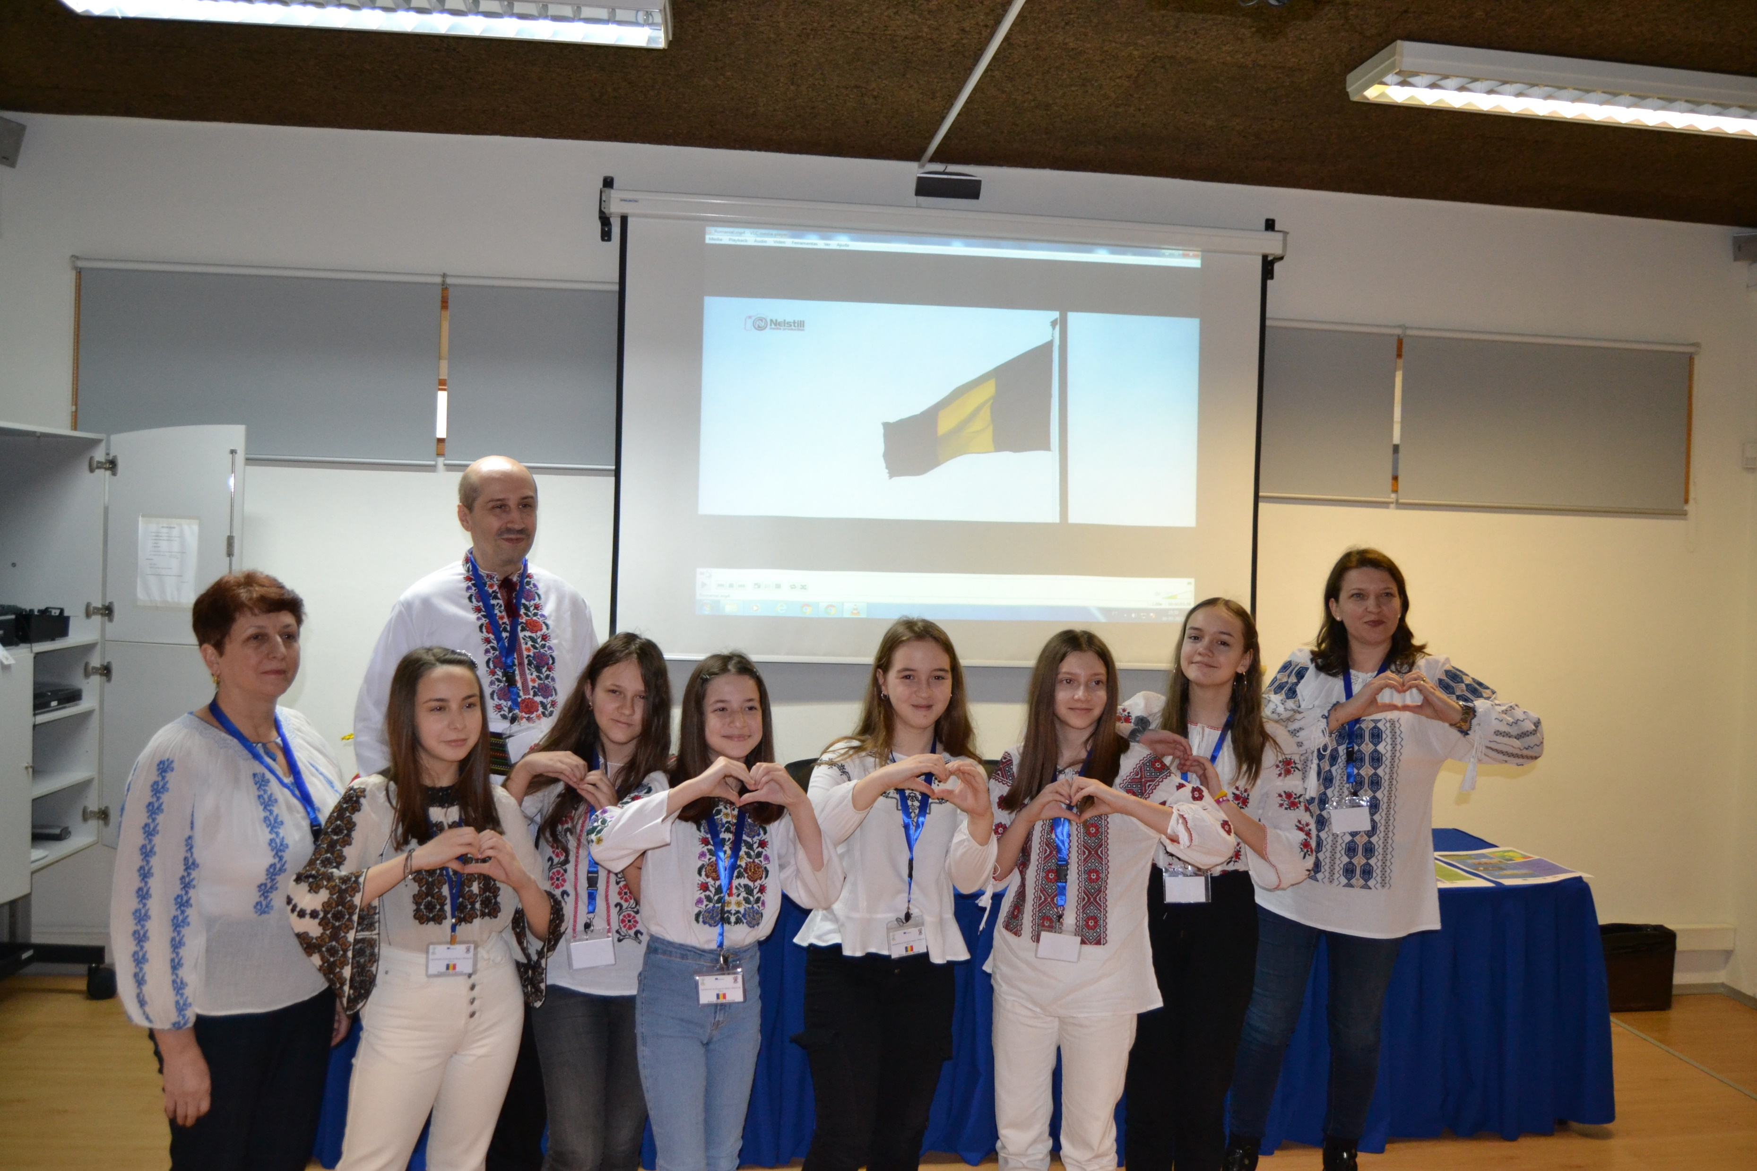

Slide 13
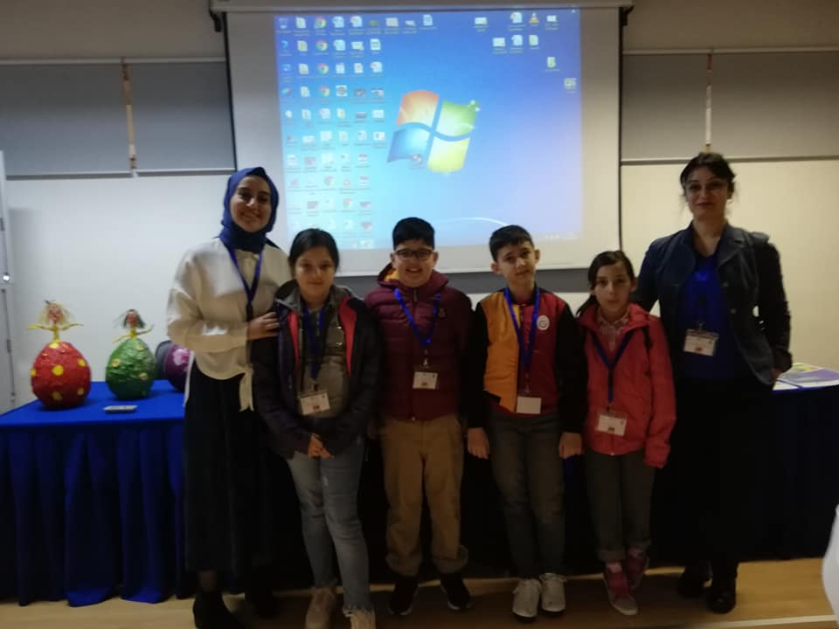

Slide 14
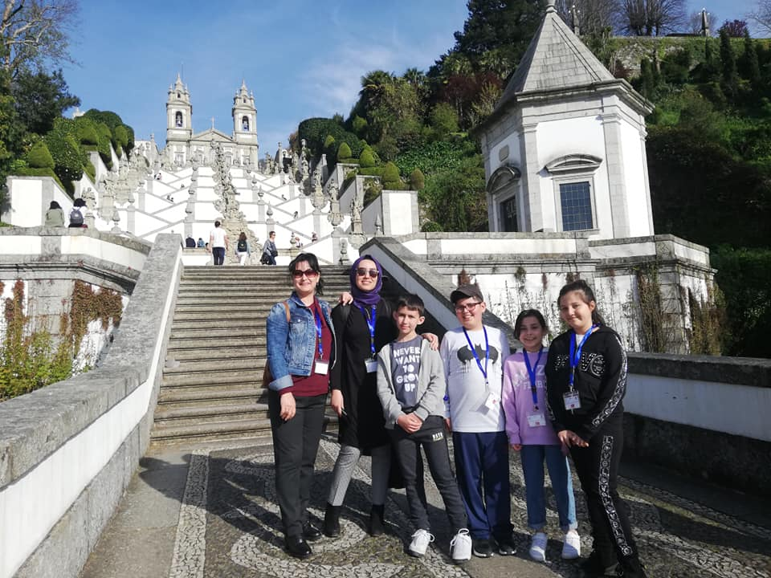

Slide 15
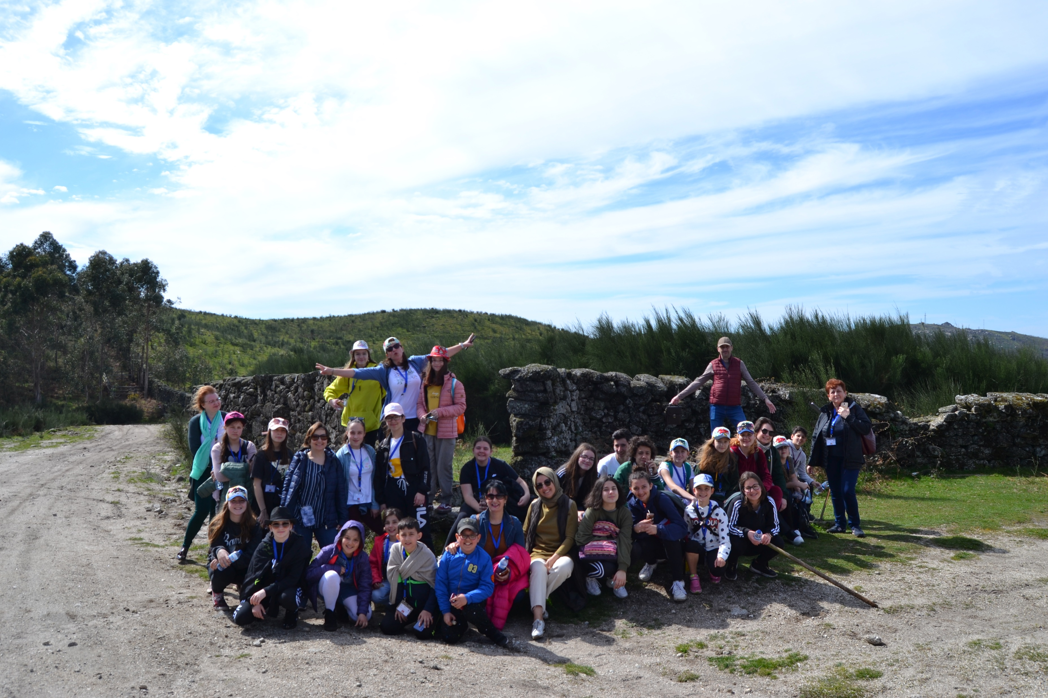

Slide 16
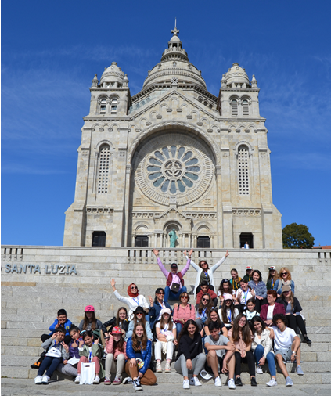

Slide 17
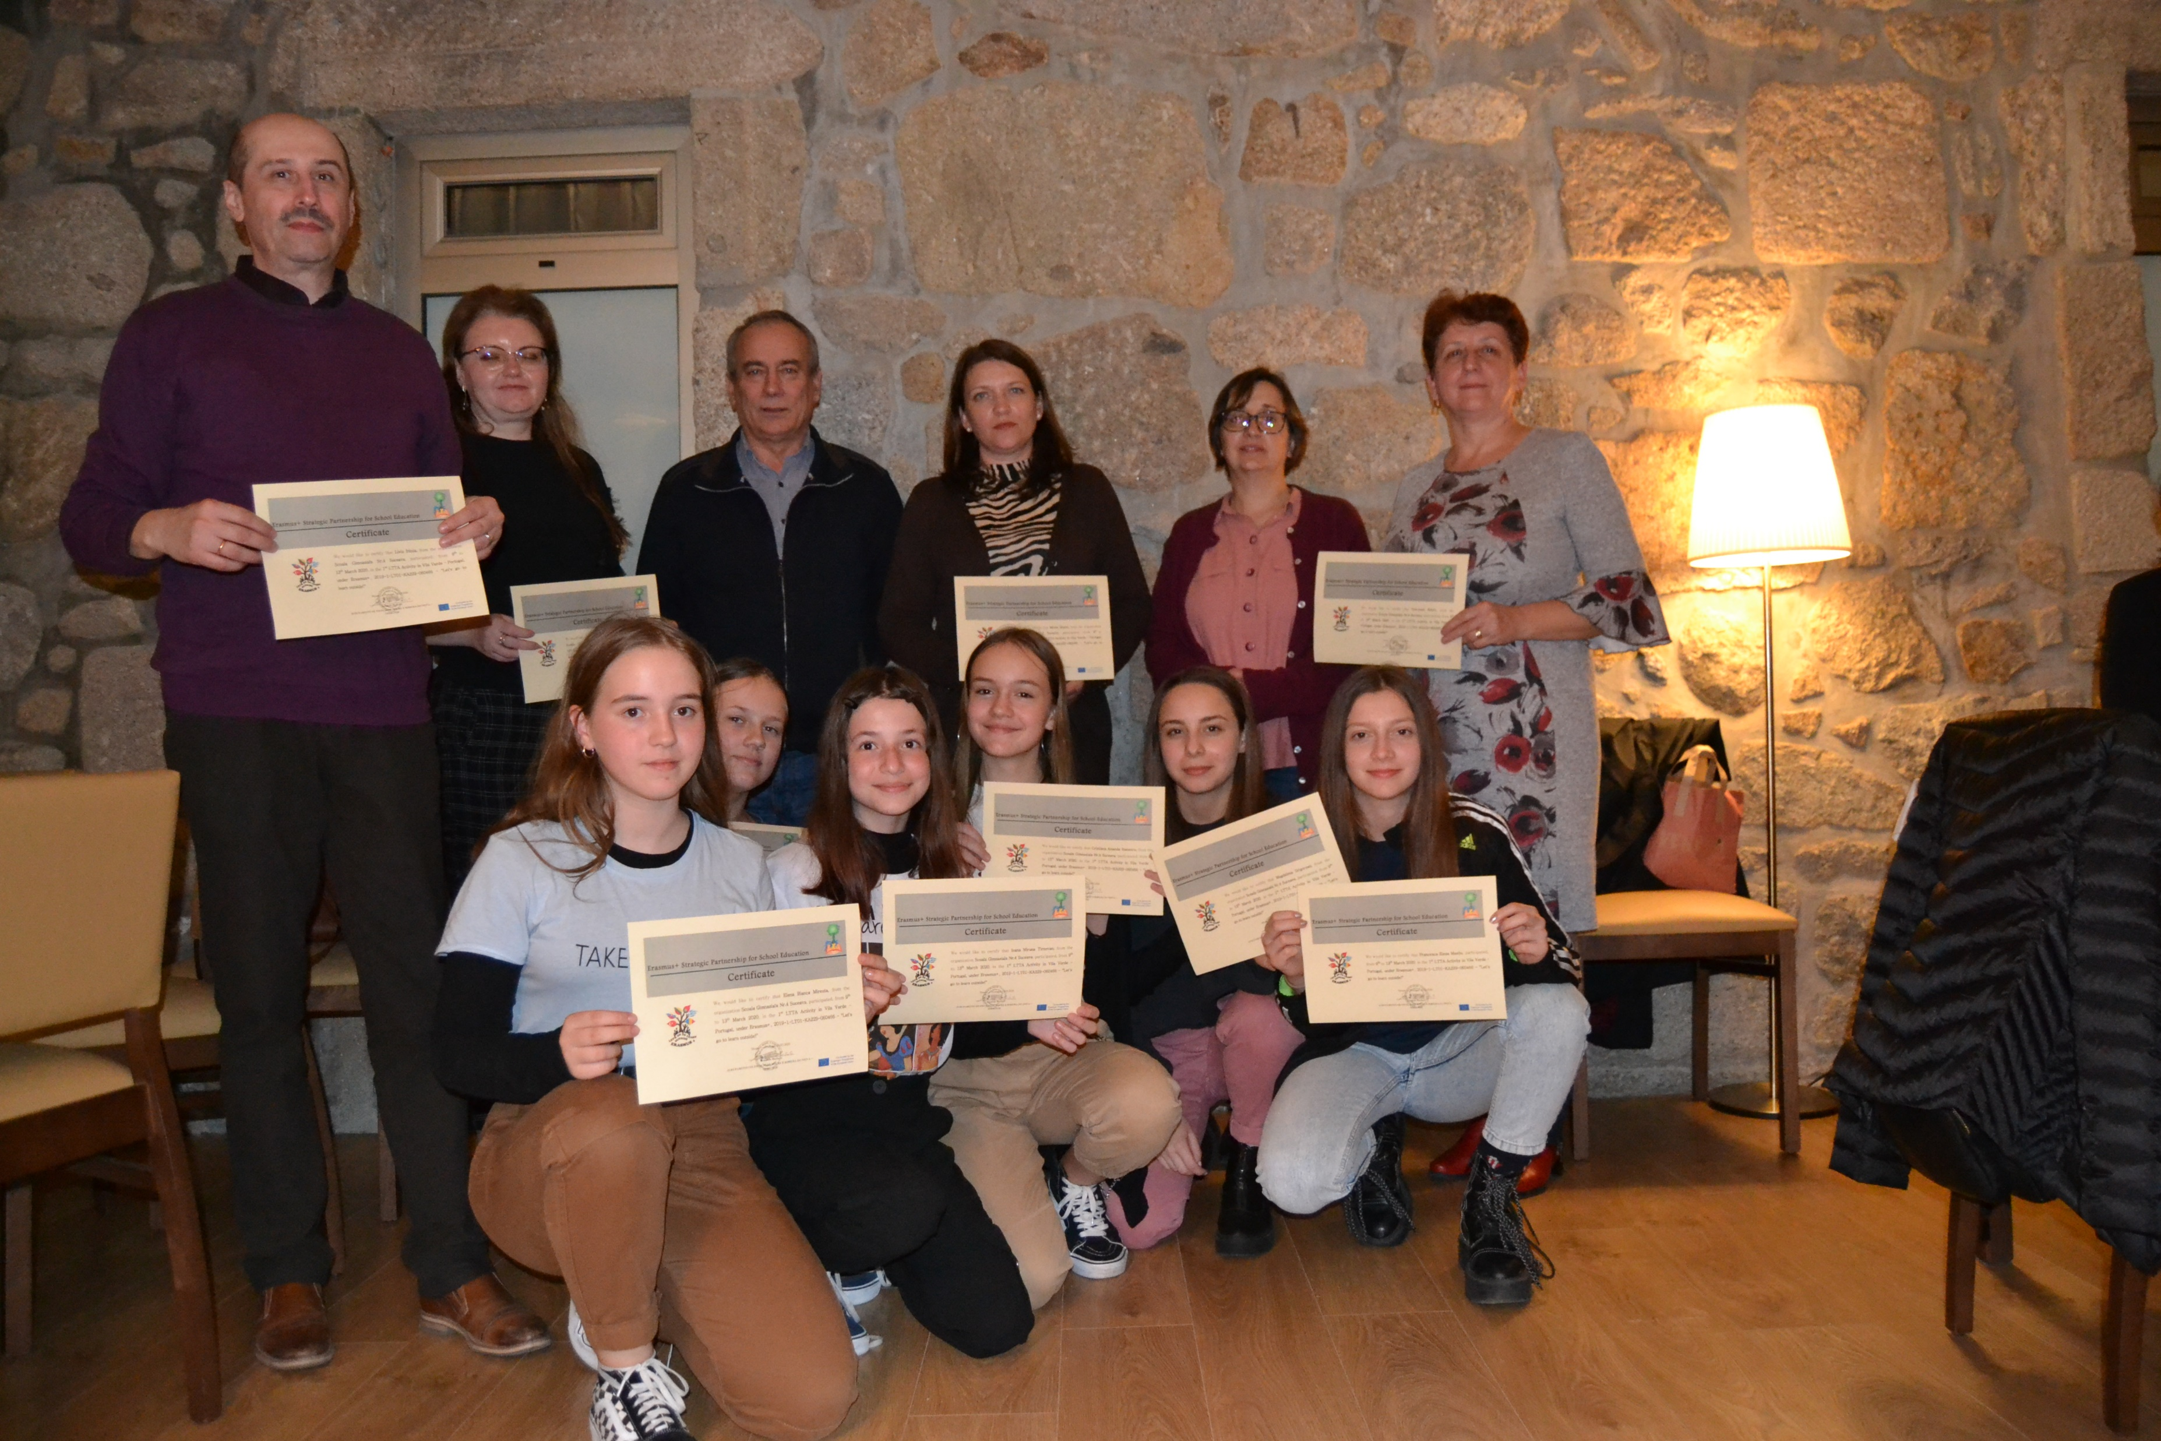

Slide 18

“Desporto fora da sala”
Turquia
Participantes

Slide 19
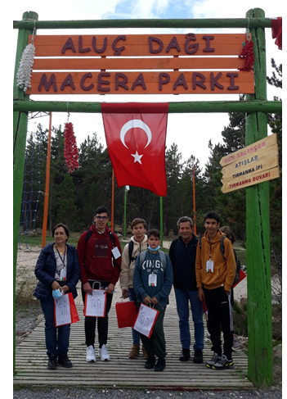
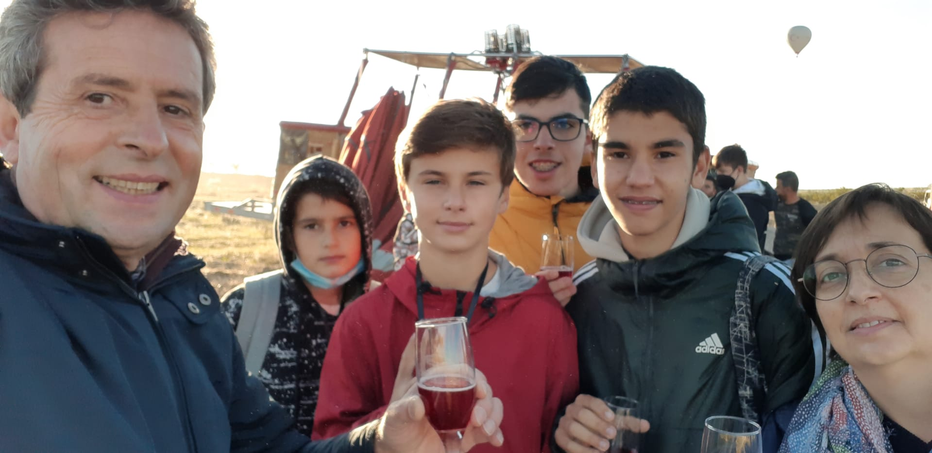

Slide 20
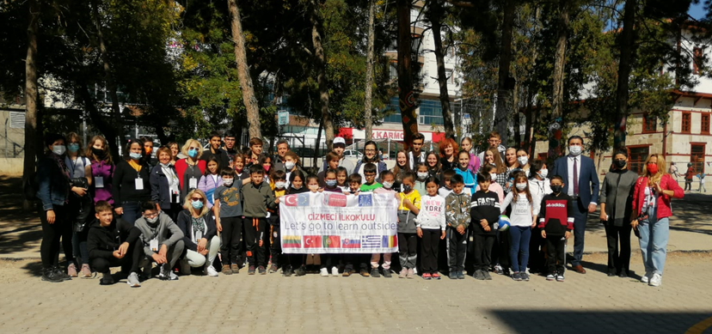

Slide 21
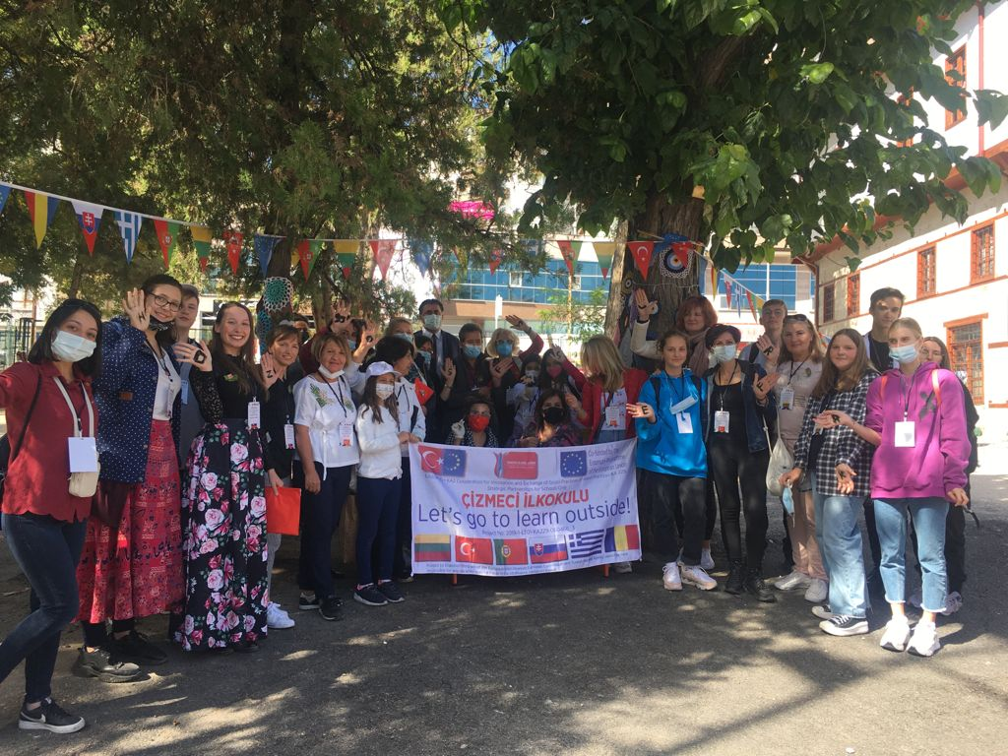

Slide 22
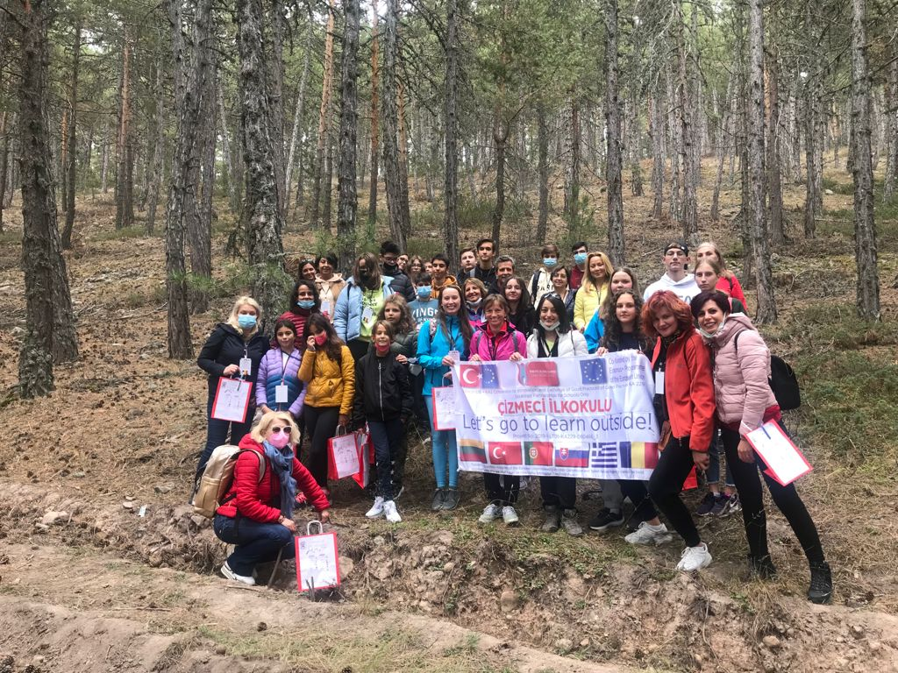

Slide 23
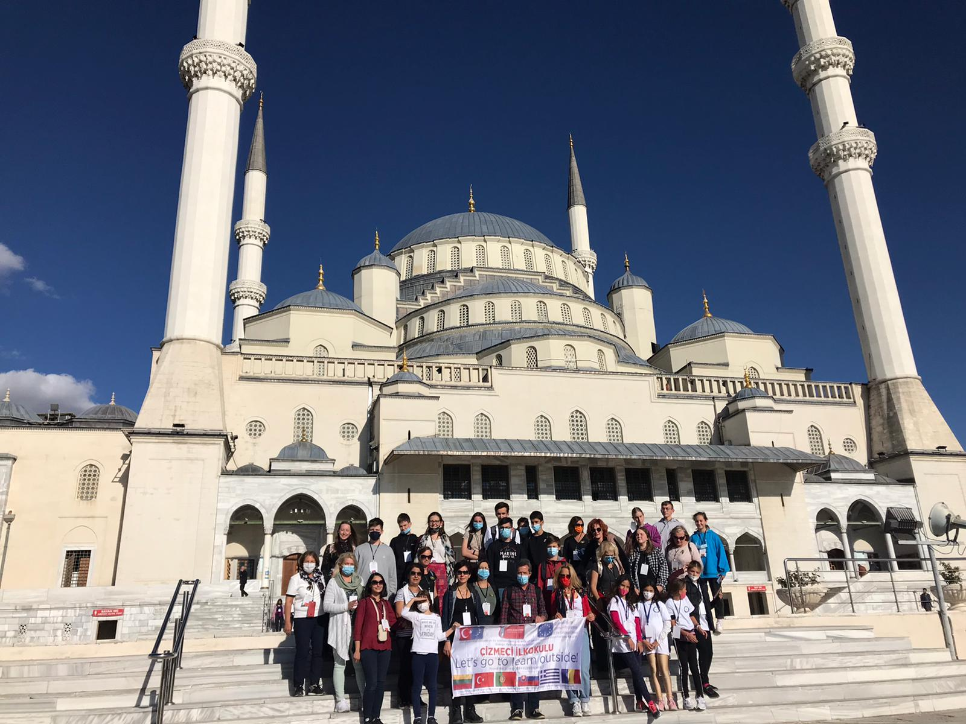

Slide 24
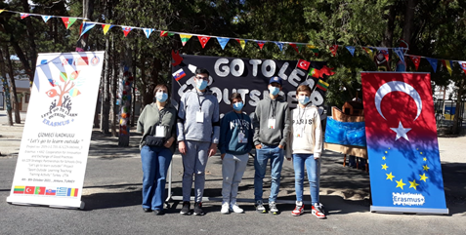

Slide 25
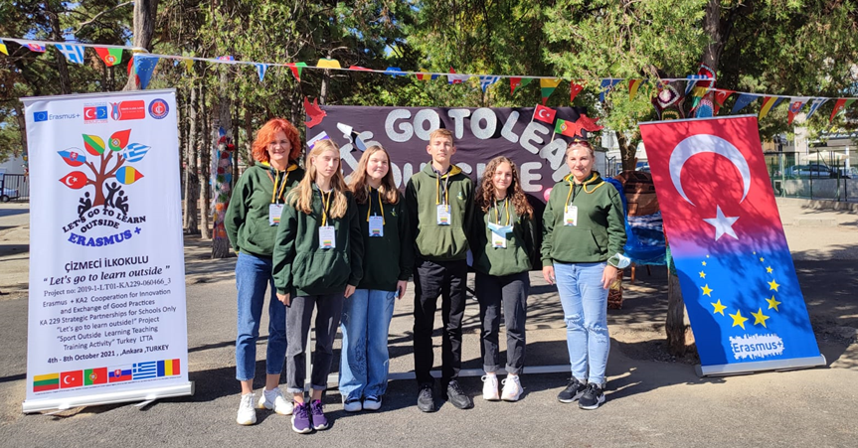

Slide 26
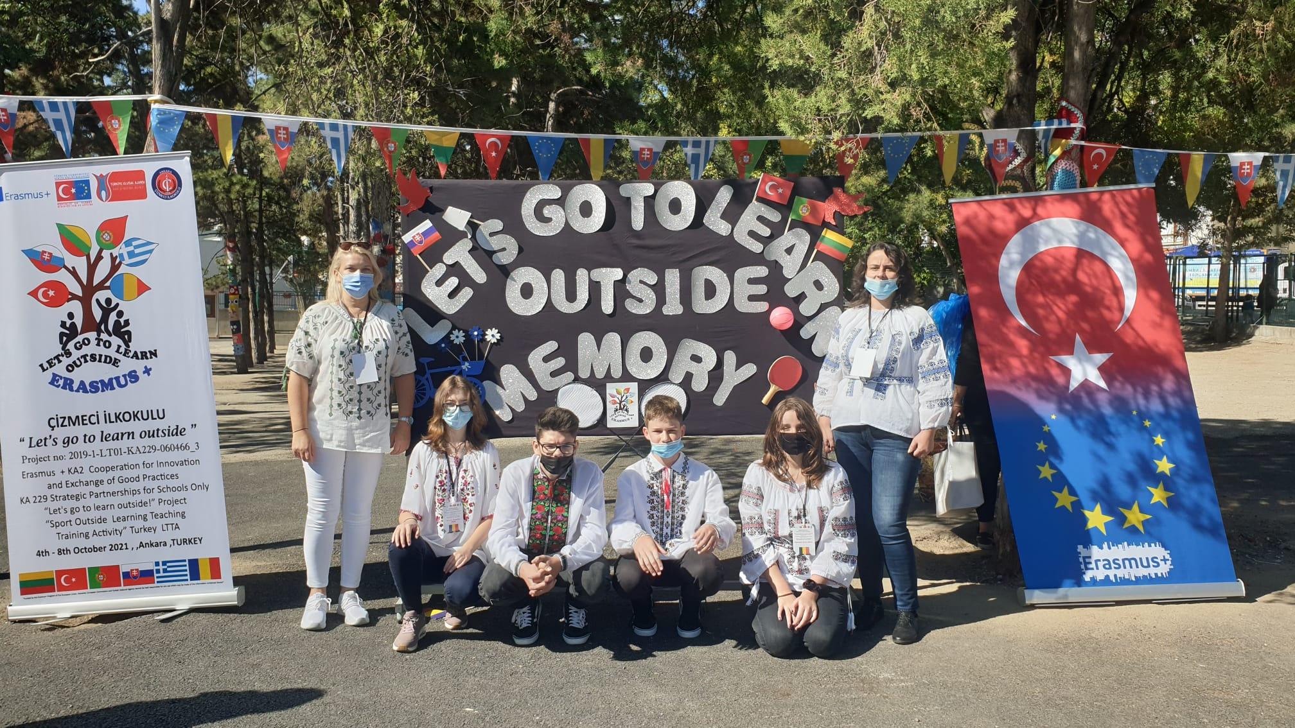

Slide 27
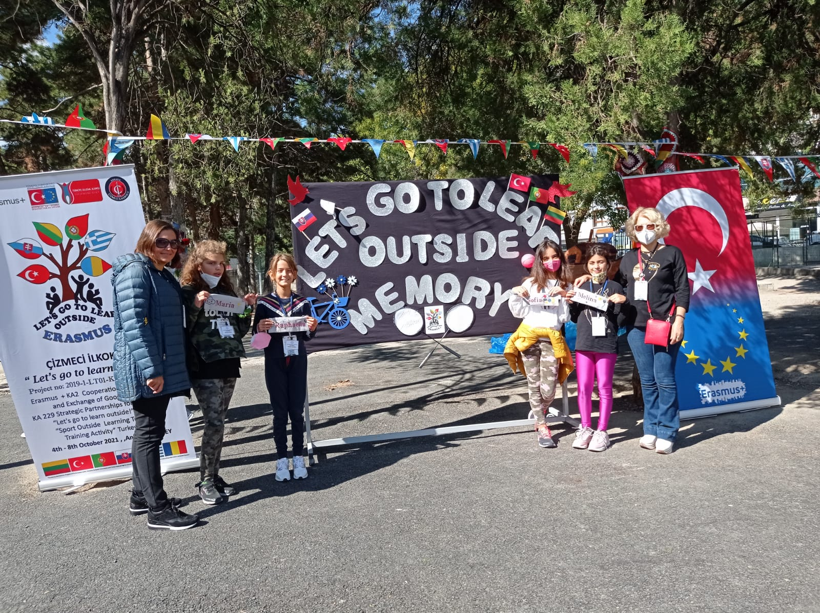

Slide 28
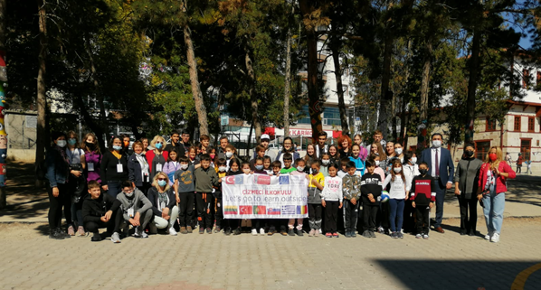

Slide 29
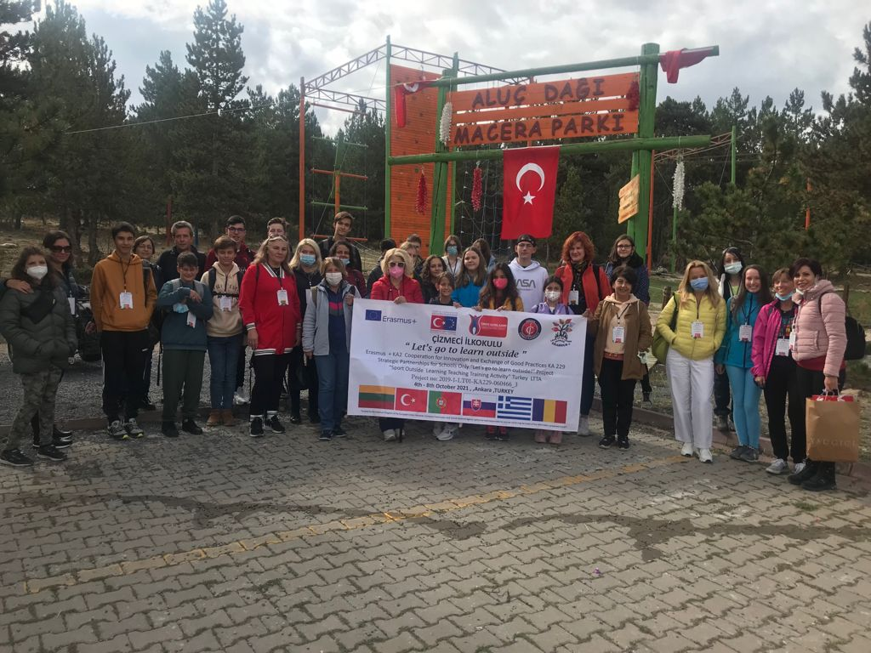

Slide 30
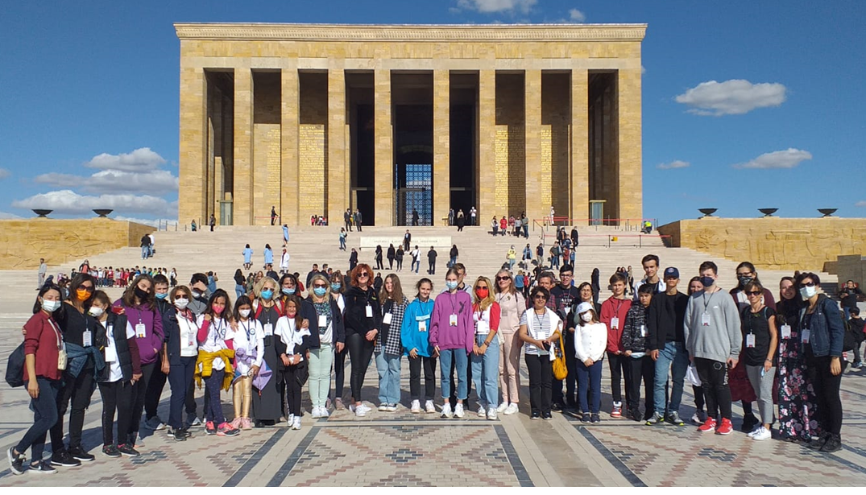

Slide 31
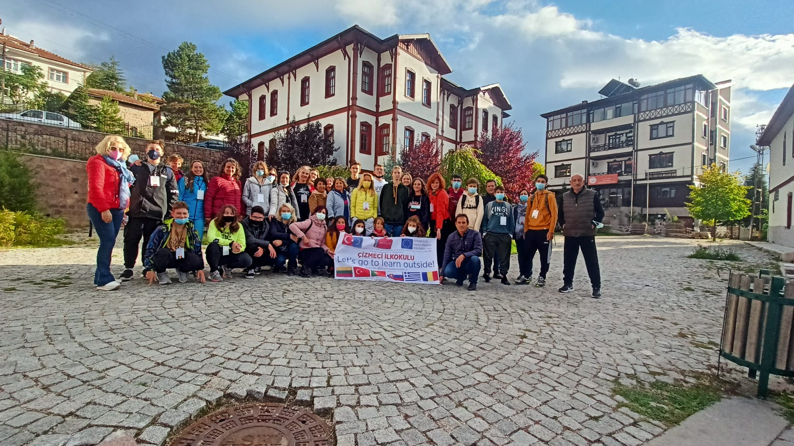

Slide 32
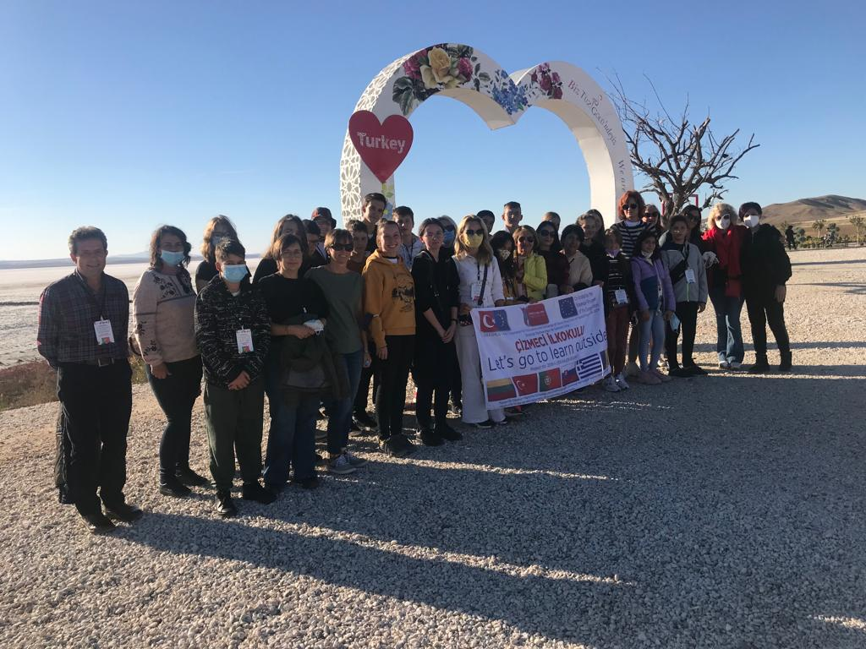

Slide 34
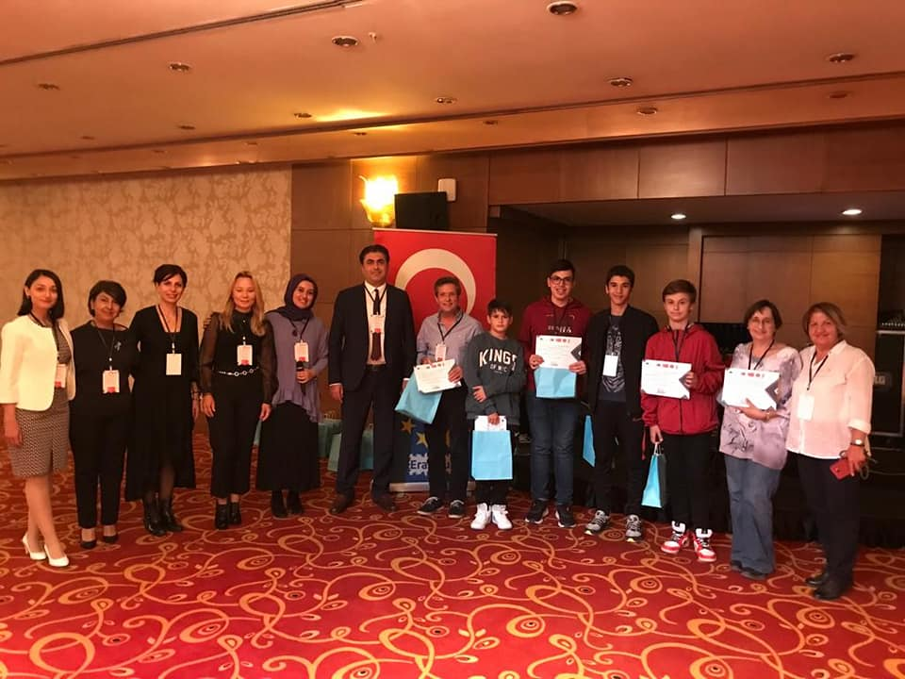

Slide 35

“Drama/Teatro fora da sala”
Eslováquia
Participantes

Slide 36
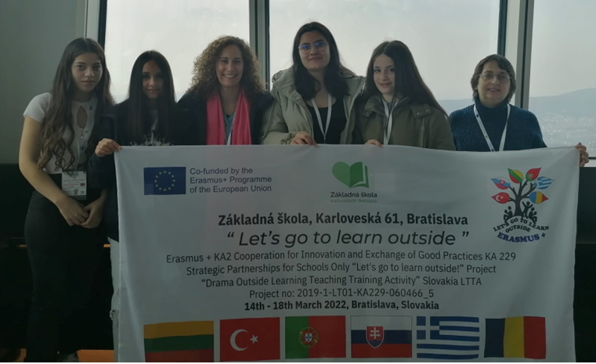

Slide 37
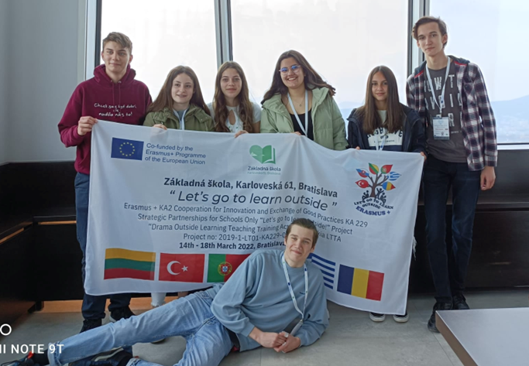

Slide 38
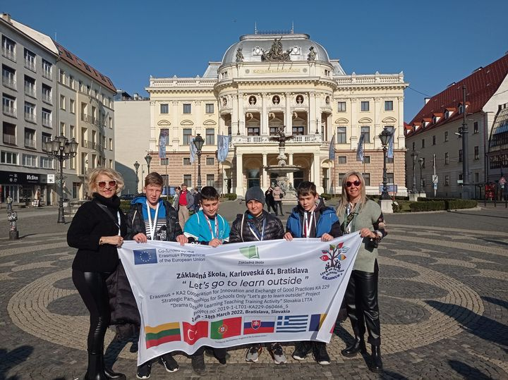

Slide 39
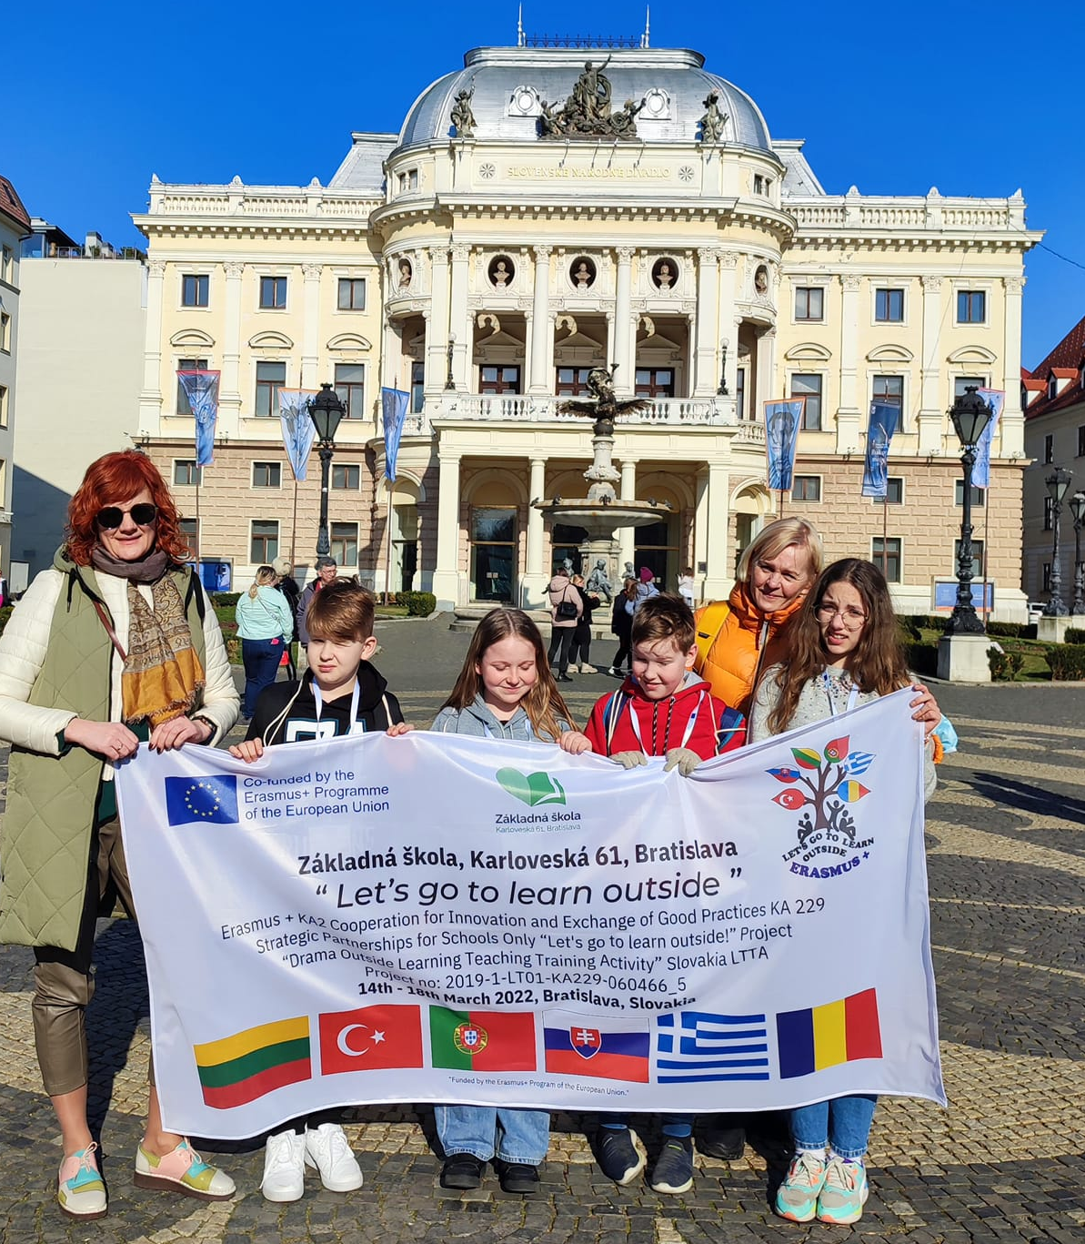

Slide 40
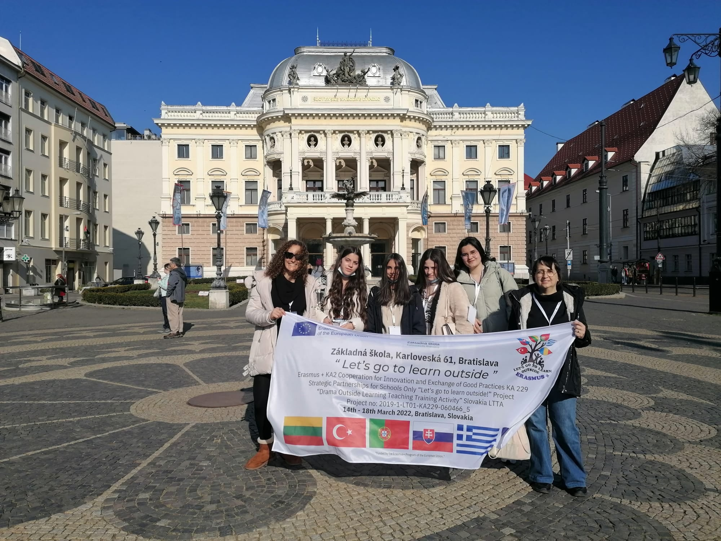

Slide 41
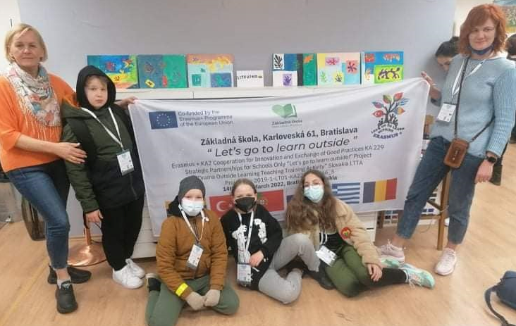

Slide 42
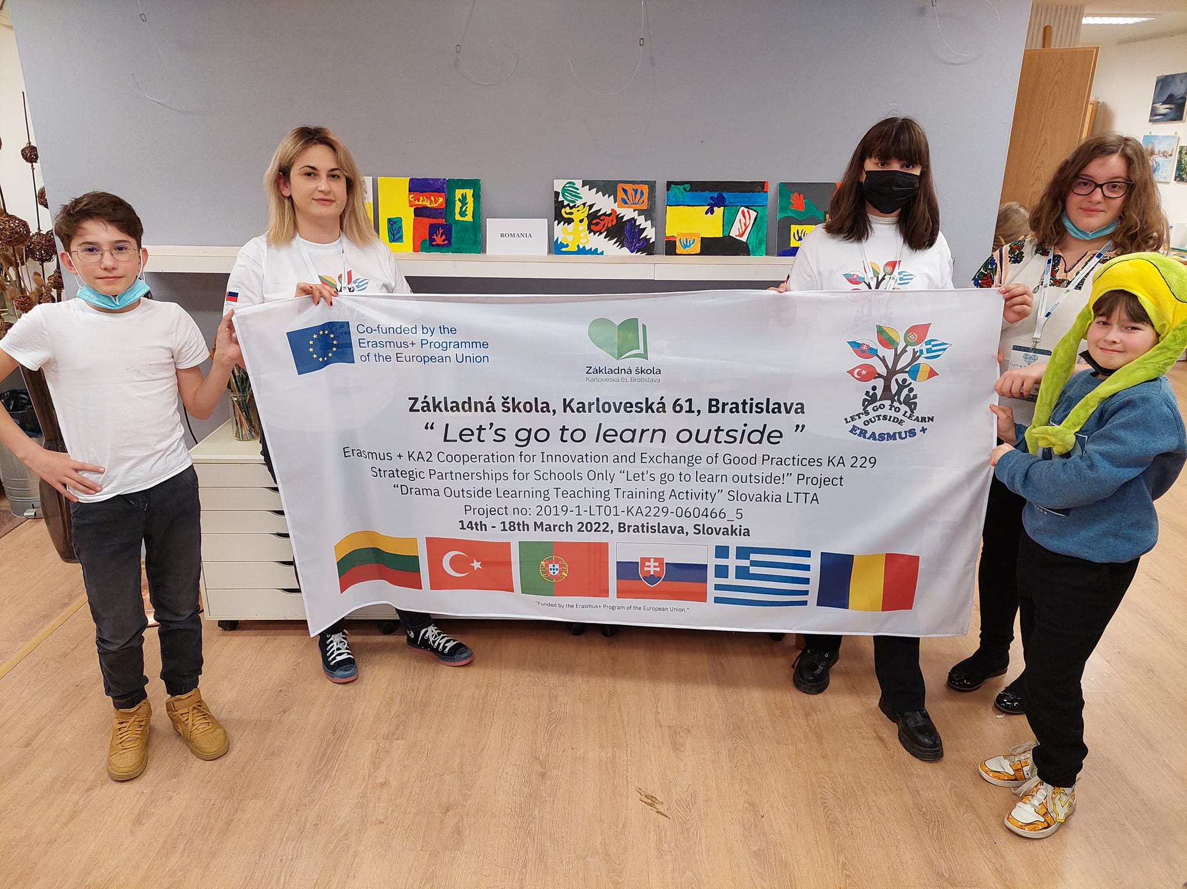

Slide 43
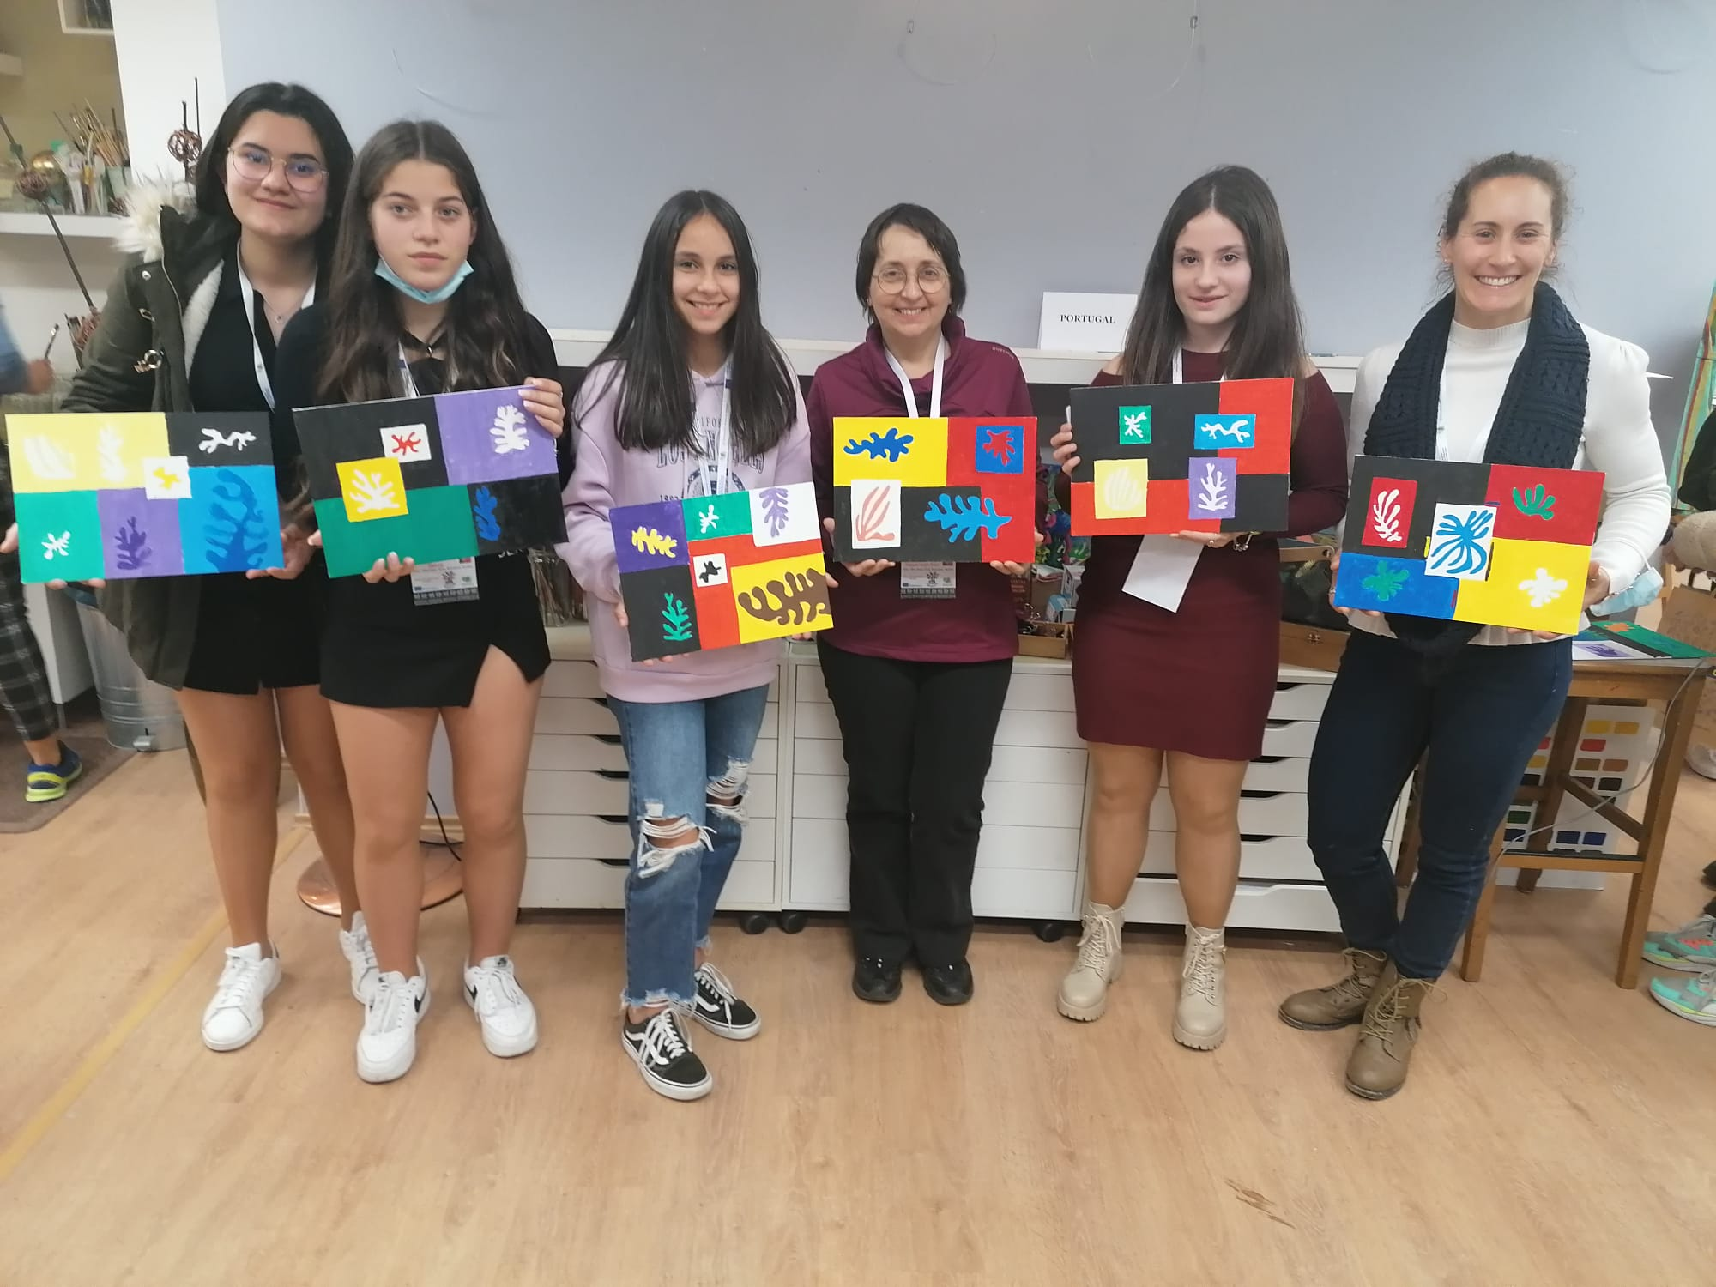

Slide 44
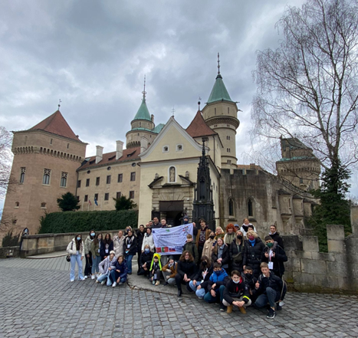

Slide 45
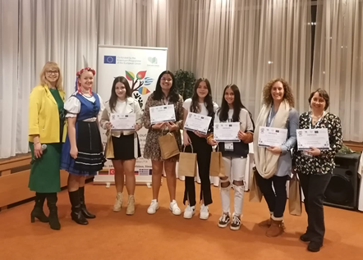

Slide 46

“Música fora da sala”
Grécia
Participantes

Slide 47
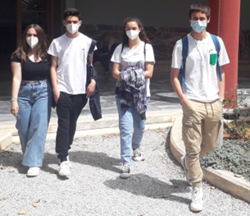

Slide 48
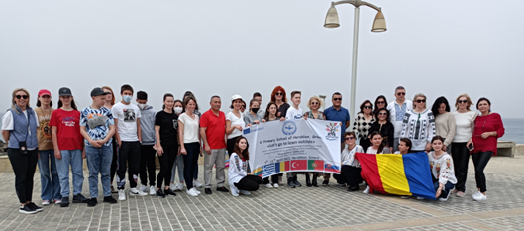

Slide 49
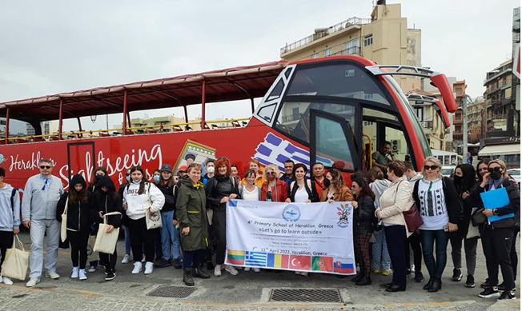

Slide 50
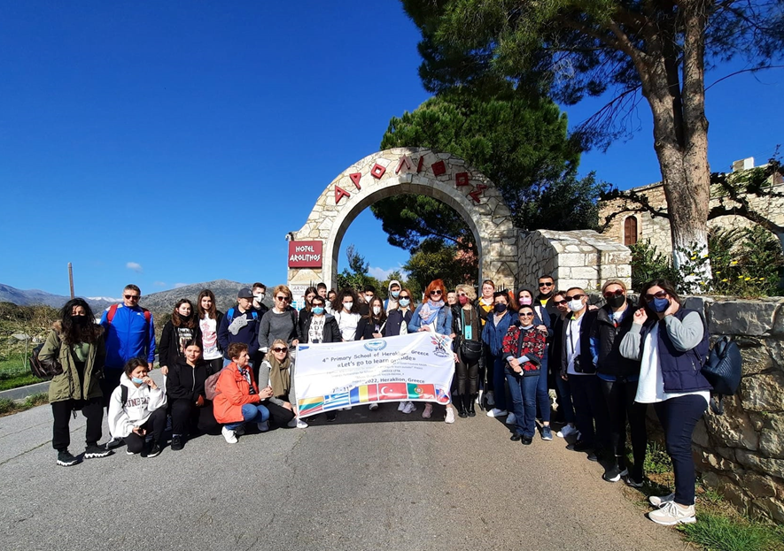

Slide 51
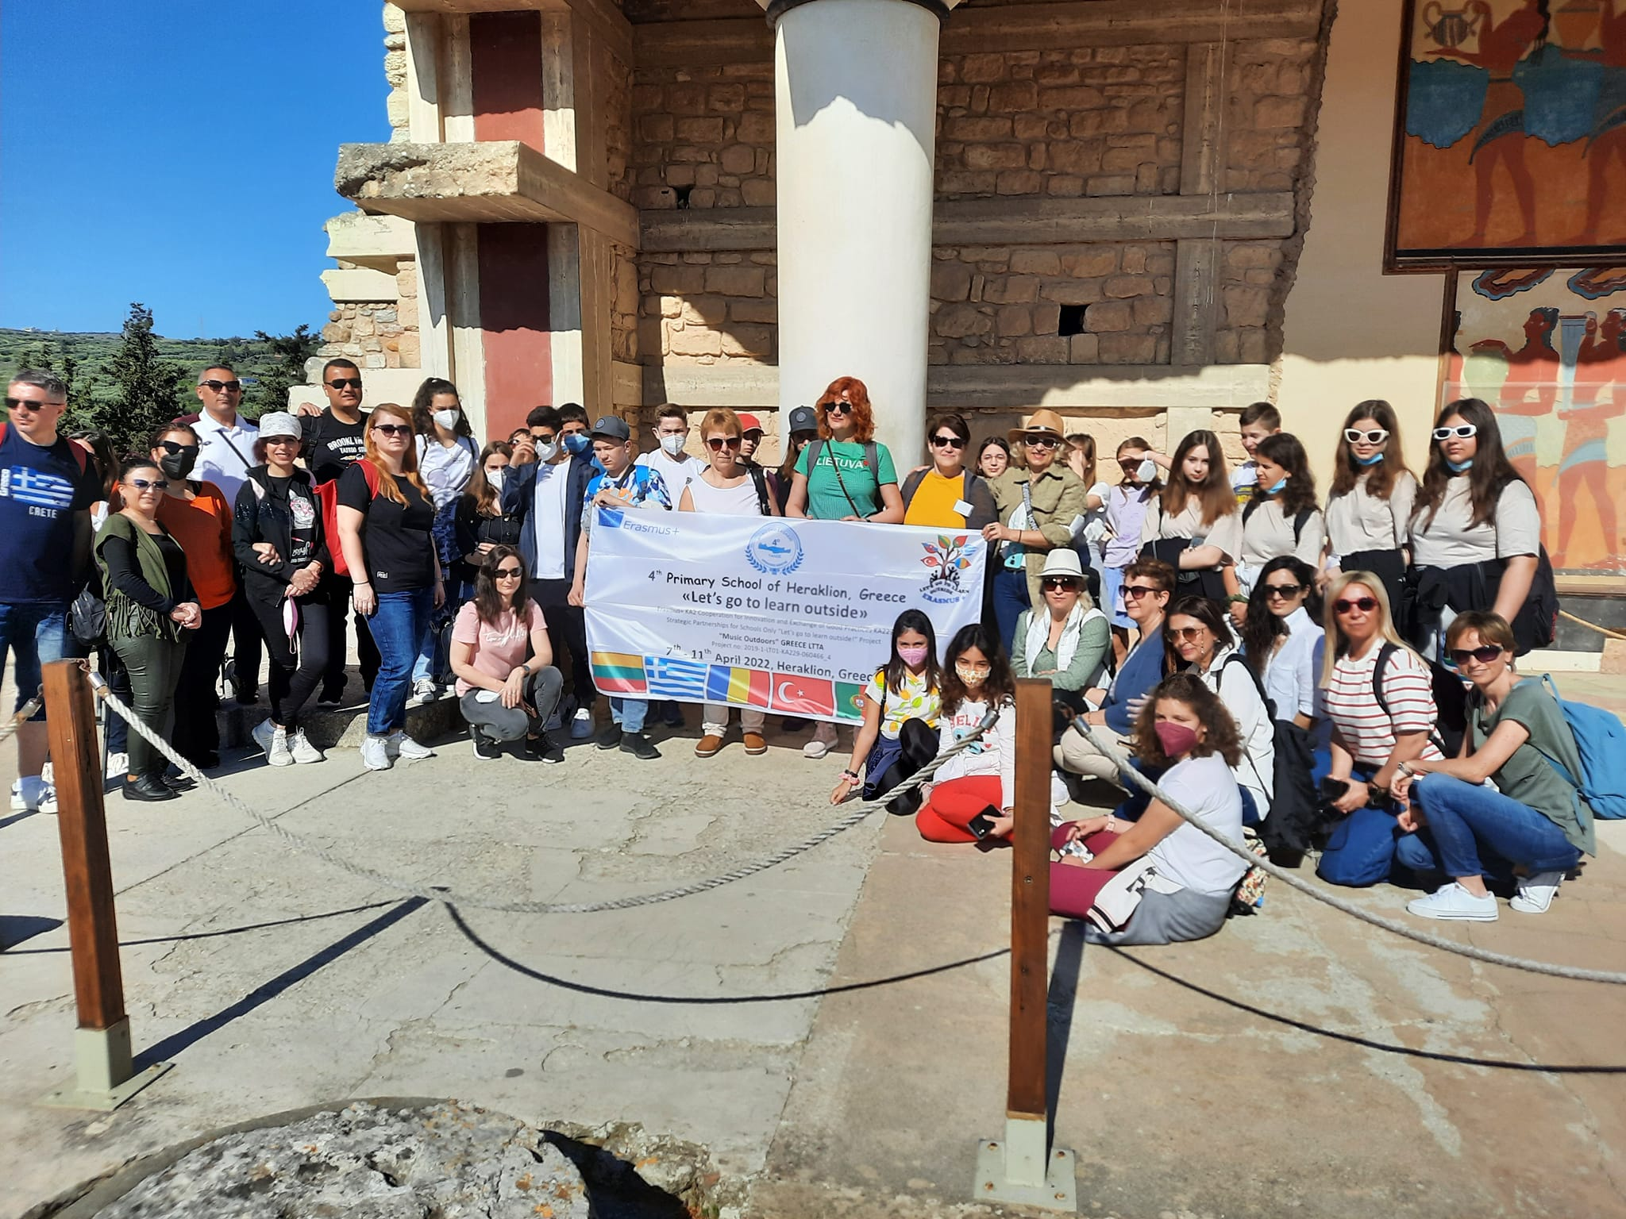

Slide 52
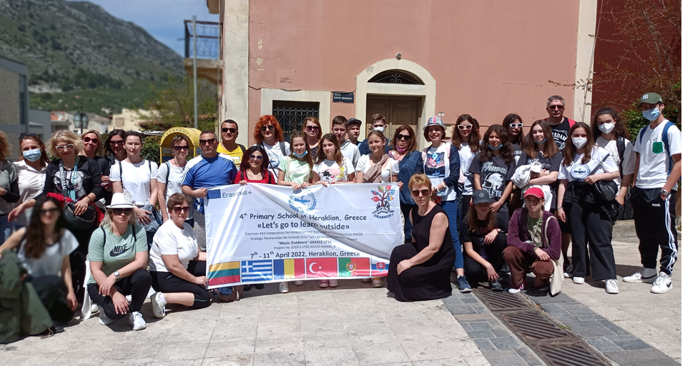

Slide 53
Mobilidades por realizar
Roménia - “Ciência fora da sala” (maio 2022);
Lituânia - “Matemática fora da sala” (outubro 2022).

Slide 54
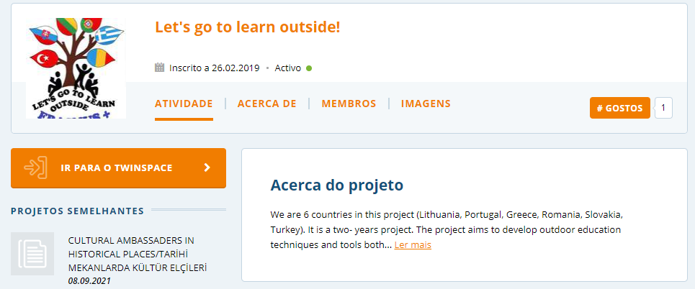
Website do projeto
https://www.erasmusoutdoorlearning.com/

